Slide 1
GTDT System
蒋小强 项目经理
侯晓坤 过程经理/质量经理
程云 开发经理
王铎 支持经理
韩振杰 计划经理

Slide 2
Agenda
TSP Launch Meetings Overview
Management Goals and Team Goals
Project Risks
Process Model
TSP Procedures
Assumption
Summary

Slide 3
Nine Launch Meetings
1. Establish
Product and
Business
Goals
4. Estimation and
overall plans
7. Conduct
Risk
Assessment
9. Hold
Management
Review
2. Role assigning
and Team Goals
defining
5. Develop
the Quality
Plan
8. Prepare
Management
Briefing and
Launch Report
PM. Launch
Postmortem
3. Develop process
Develop strategy
6. Balance the work
of team members
New Teams:
TSP Process
Review

Slide 4
Key Planning Work Accomplished
Mtg. | Activity | Description
1 | Management Objectives | The management and marketing discribe the project goals to all the project members
2 | Goals and Roles | Define team goals and make documentation Role allocation
3 | Development Strategy | Produce conceptual design Develop strategy define Check the products list Develop process define
4 | Overall Plan | Size and resource estimates Team tasks define
5 | Quality Plan | Develop quality plan
6 | Balanced Plan | Produce a time balanced team plan
7 | Project Risks | Identify and define project risks. Produce risk consolutions Allocate risk trackers

Slide 5
Role Assignments
DataBase Design | 蒋小强 程云
Front Interface | 程云
Design | 韩振杰
Implementation | 程云
Planning | 韩振杰
Process | 侯晓坤
Quality | 侯晓坤
Support | 王铎
Test | 蒋小强

Slide 6
Management Goals
Management Goals | Team Plans
The product is a personal affairs management system | The project will mainly be developed based on Eclipse with TSP methods/SVN And a series of reviews to be carried out to validate the requirements
The product should be stable and secure | Complete integration and system test will be carried out to ensure the stability and security
The system should respond to users’ click quickly | Try to ensure the worst response time within 2 seconds to each click
The user interface should be friendly and convenient for users to interact with | Detailed front design and review carried out Make the interface consistence a important criteria of quality
Deploy the product before August 13th | Set a number of milestones Relaunch whenever necessary
Datas should be recorded | Involve TSP method in developing the product and all the process data will be recorded

Slide 7
Basic Functions Required
产品包括：
收集箱、今日待办、明日待办、日程、择日待办、等待、已完成和垃圾箱
工具栏：新增、编辑、删除、完成
菜单栏：搜索、设置、系统消息、退出
模式选择：时间、情境、项目、联系人

Slide 8
Team Goals
界面设计目标 | 系统目标 | 进度目标
1.界面美观大方，保证使用该产品的大部分用户满意 2.提供友好的交互方式，比如用户可以直接拖任务到相应收集箱中，可以选择中文界面或者英文界面 | 1.完成客户要求的基本功能：收集箱、今日待办、明日待办、日程、择日待办、等待、垃圾箱、工具栏、菜单栏 2． 开发全过程有完整的TSP数据记录 3． 能够处理多个用户登录的问题 4． 解决一个账户同时登录问题 5． 平均点击响应时间（点击一个按钮后响应的时间）不超过2秒 6．整个系统缺陷数不多于2个 7．有完整的开发过程日志 8．软件易于安装，且保证软件安装后的系统稳定性 | 1．7月23号之前完成项目需求分析 2．7月26号之前完成项目设计 3．8月8号之前完成项目编码（即实现） 4．8月10号之前完成项目测试

Slide 9
Project Milestones
Phases | Start | Finish
RA | 7.22 | 7.23
HLD | 7.24 | 7.26
CODE | 7.27 | 8.8
TEST | 8.9 | 8.10

Slide 10
Detailed Plan
Detailed plan elements
  Size estimates
  Task and schedule plan
  Quality plan
  Risk assessment

Slide 11
Check Points of Coding Phase
CODE 开始24工作时后，Planning Manager检查进度，必须完成的是可执行的主体程序，包括界面登陆和数据库连接和建立。
CODE 开始后64工作时时，Planning Manager 检查进度，必须完成的是必要的功能实现的程序（包括时间，工程，情景模式搜集箱及相应操作和联系人操作）
CODE 开始后80工作时时，Planning Manager 检查新版本，（包括已完成箱，垃圾箱，分类查看，搜索，设置，系统消息和界面美化）

Slide 12
代码规模估算 （1）
组件 | 模块 | 描述 | 规模 | 单位
Server | DataBase Model | 处理数据库连接和操作和服务器连接传输工作 | 440 | LOC
LoginView | CLient GUI | 客户端登录模块 | 160 | LOC
FileView | Client GUI | 客户端归档界面 | 240 | LOC
TimeView | Client GUI | 客户端时间界面 | 340 | LOC
ProjectView | Client GUI | 客户端工程界面 | 300 | LOC
SceneView | Client GUI | 客户端情景界面 | 350 | LOC
ContactView | Client GUI | 客户端联系界面 | 430 | LOC
LocalData | Local data Control | 本地数据存取 | 290 | LOC
Update | Client Socket | 网络数据更新 | 100 | LOC
Control | ControlModel | 控制客户端各种逻辑功能 | 200 | LOC
Total：2850LOC

Slide 13
文档规模估算
文档类型 | 规模 | 单位
用户需求文档 | 10 | Page
需求规格说明 | 20 | Page
高层设计文档 | 30 | Page
测试计划 | 15 | Page
测试报告 | 15 | Page
用户手册 | 10 | Page
周总结报告 | 5 | Page/Week
 | Total: 40 pages (Excluding the holiday)
共计 105页

Slide 14
SUMP&SUMQ
SUMP
  Time in phase:
    Circle1
      REQ: 15; HLD: 22.5; Test Plan: 4.5;
      DLD: 27.5; DLDR: 19.86; DLD Inspection: 19.86;
      Code: 27.5; CR: 18.33; Code Inspection: 19.86; UT: 3.91;
      Test Development: 7.5; Integration Test: 5;
    Circle2
      DLD:7.7; DLDR: 5.56; DLD Inspection: 5.56;
      Code: 7.7; CR: 5.13; Code Inspection: 5.56
      TestDevelopment:4; Integration Test: 3;
      System Test:5;
      Total:240.53
  Total Defects Injected in Development:92.75;
  Total Defects Removed in Development:90.56.

Slide 15
开发过程计划----风险管理
风险识别
风险分析
风险处理
风险跟踪

Slide 16
开发过程计划----风险识别
早期进行风险识别
  依靠项目成员的经验
  组织的风险库
  依靠风险分类目录
记录风险
  按照：“条件；可能的后果”的格式进行记录
  例如：“没有完整的测试环境；可能不能执行所有的测试案例”

Slide 17
开发过程计划----风险分析和处理
  经我们小组成员讨论，我们得出风险有以下几种：
NO | Title | Severity | Description | Resolution
1 | 模块集成中不兼容 | High | 各个接口出现不兼容的问题。 | 采用冒烟测试，每隔一天半进行集成，如果不能完成就修改到可以集成为止。
2 | 版本控制 | Medium | 加入新的需求后，出现重大缺陷。 | SVN谨慎控制。
3 | 人员缺席 | Medium | 人员缺席当天工作，导致不能正常完成项目进度 | 尽量加班赶上当天所需进度。
4 | 需求遗漏 | Medium | 需求没能考虑全面。 | 跟踪需求，再次设计，修改代码。
5 | 进度问题 | Low | 项目进度太慢。 | 设置多个里程碑，出现进度问题，reLunch 找出问题更改计划。

Slide 18
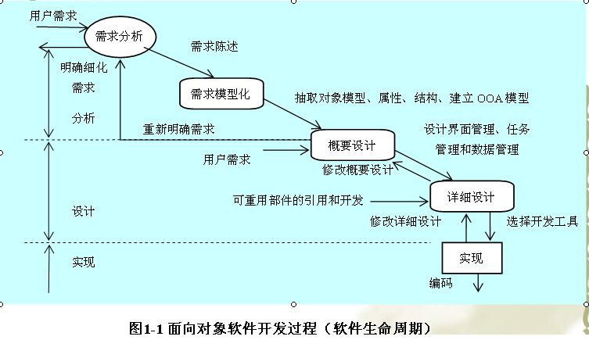
Process Model----Waterfall

Slide 19
TSP Procedures
项目的开发流程如下：
需求分析(RA)：需求文档 —> 需求评审
高层设计(HLD)：设计文档 —> 设计评审
编码实现(CODE)：详细设计(DD) —> 详细设计回顾(DDR) —> 详细设计评审(DDI) —> 编码(CODE) —> 代码回顾(CR) —> 代码评审(CI) —> 单元测试(UT)
测试(Test)：测试文档(TD) —> 集成和系统测试

Slide 20
Assumption
团队内部成员对TSP方法都有一定程度的了解，能够用TSP中的相应方法记录过程数据
团队内成员都能够按照计划实施项目
团队内成员都有一定的项目开发经验和一定的技术功底

Slide 21
Conclusions
Based on all the above, we have come to conclusion that we can satisfy most of the functions required by the management
Resources：
5 persons
6 hours for the first week, 20 hours for the last three weeks
278 hours in total
Start Date：July 23th
Product size：Code—1515 LOC
Doc——105 Pages

Slide 22
Conclusions（Continued）
Two Cycles
Cycle 1：Complete the requirements phases and HLD phase, and make a thorough test plan;
Cycle2：Fuction review and optimization.

Slide 23
Thank you!

